Slide 1


PARDUBICE - PRAVOPIS VELKÝCH PÍSMEN
VY_32_INOVACE_01_PARDUBICKY KRAJ_18
Název projektu: OP VK 1.4 42937515
Číslo projektu: CZ.1.07/1.4.00/21.1253
Název šablony: III/2 Inovace a zkvalitnění výuky prostřednictvím ICT
Název školy: Základní škola Dašice, okres Pardubice
Autor výstupu: Jitka Vaňousová

Slide 2
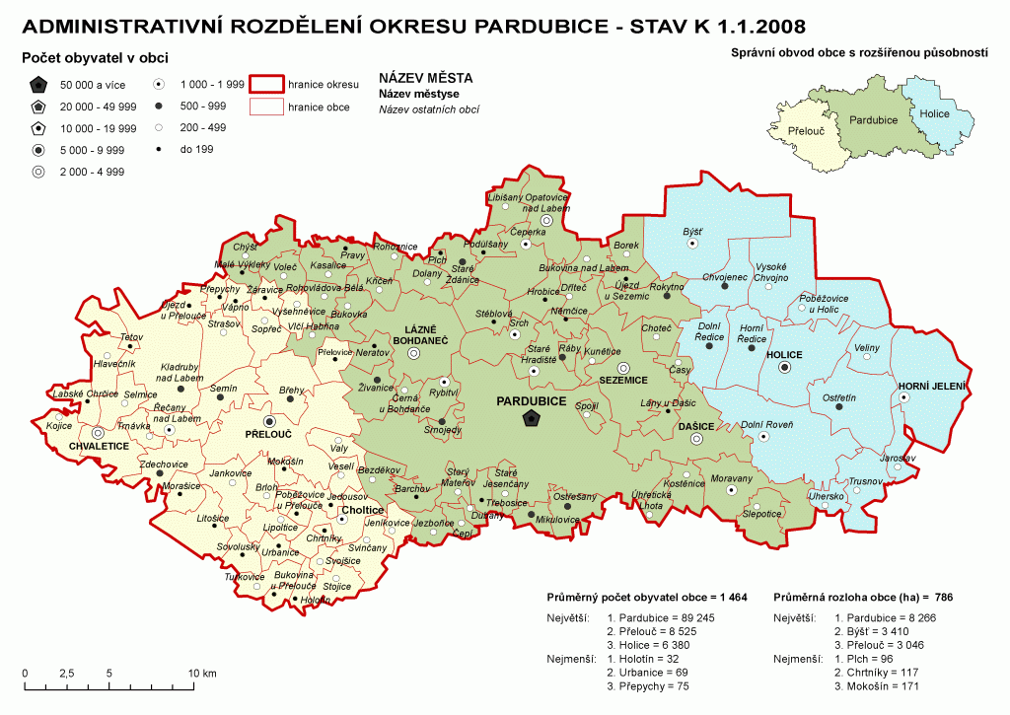
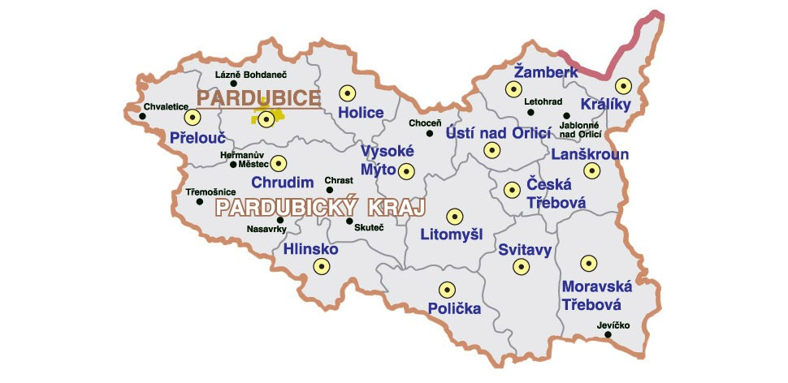
Vlastní jména
Pardubický kraj
pardubický okres

Slide 3
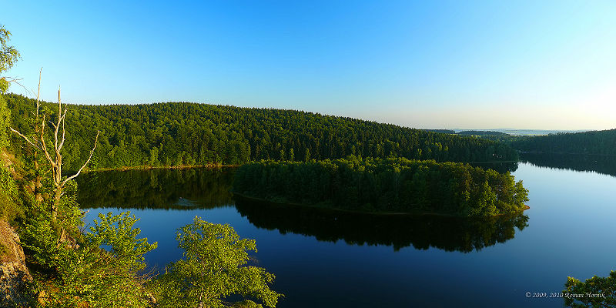
Zeměpisné názvy
východní Čechy
Polabská nížina
Železné hory
Opatovický kanál

Slide 4
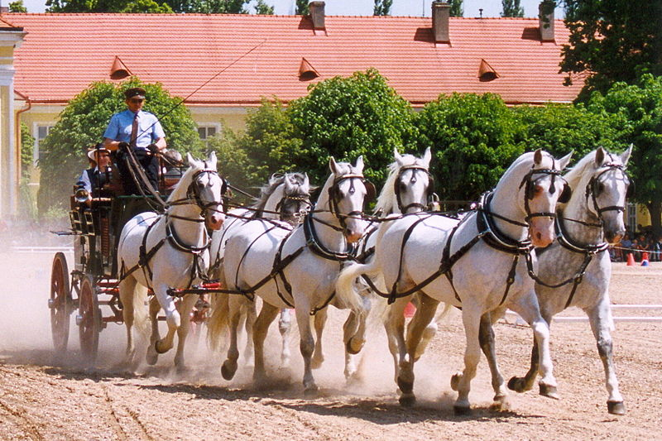
Názvy obcí
Lázně Bohdaneč
Heřmanův Městec
Kladruby nad Labem
Holice v Čechách

Slide 5
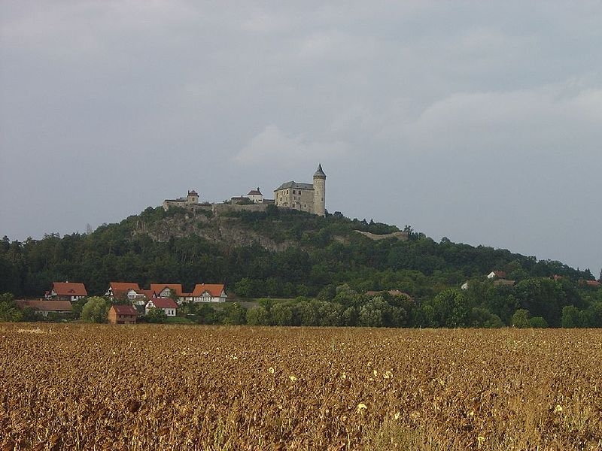
Památky a muzea
Hrad Kunětická hora
Památník dr. Emila Holuba

Slide 6
Zdroje
Obr. 1, str. 2: www. topograf.cz [online]. 2006 [cit. 2011-03-21]. Správní mapa ČR. Dostupné z WWW: <http://spravnimapa.topograf.cz/pardubicky-kraj>.
Obr. 2, str. 2: www.czso.cz [online]. 2011 [cit. 2011-03-21]. Okres Pardubice. Dostupné z WWW: <http://www.czso.cz/xe/redakce.nsf/i/okres_pardubicegraf.cz/pardubicky-kraj>.
Obr. 3, str. 3: Soubor:Se%C4%8D - p%C5%99ehrada, ostr%C5%AFvek.jpg. In Wikipedia : the free encyclopedia [online]. St. Petersburg (Florida) : Wikipedia Foundation, 3. 12. 2010, last modified on 30. 8. 2006 [cit. 2011-03-21]. Dostupné z WWW: <http://cs.wikipedia.org/wiki/Soubor:Se%C4%8D_-_p%C5%99ehrada,_ostr%C5%AFvek.jpg>.
Obr. 4, str. 4: Soubor:Kladruby 1.jpg. In Wikipedia : the free encyclopedia [online]. St. Petersburg (Florida) : Wikipedia Foundation, 17. 9. 2009, last modified on 22. 8. 2006 [cit. 2011-03-21]. Dostupné z WWW: <http://cs.wikipedia.org/wiki/Soubor:Kladruby_1.jpg>.
Obr. 5, str. 5: Soubor:Kun%C4%9Btick%C3%A1 hora - Pohled od jihu.JPG. In Wikipedia : the free encyclopedia [online]. St. Petersburg (Florida) : Wikipedia Foundation, 16. 1. 2011, last modified on 29. 11. 2008 [cit. 2011-03-21]. Dostupné z WWW: <http://cs.wikipedia.org/wiki/Soubor:Kun%C4%9Btick%C3%A1_hora_-_Pohled_od_jihu.JPG>.

